Slide 1
TIẾNG VIỆT 1
Tập 1
Tuần 8
Bài 43: im – ip

Slide 2
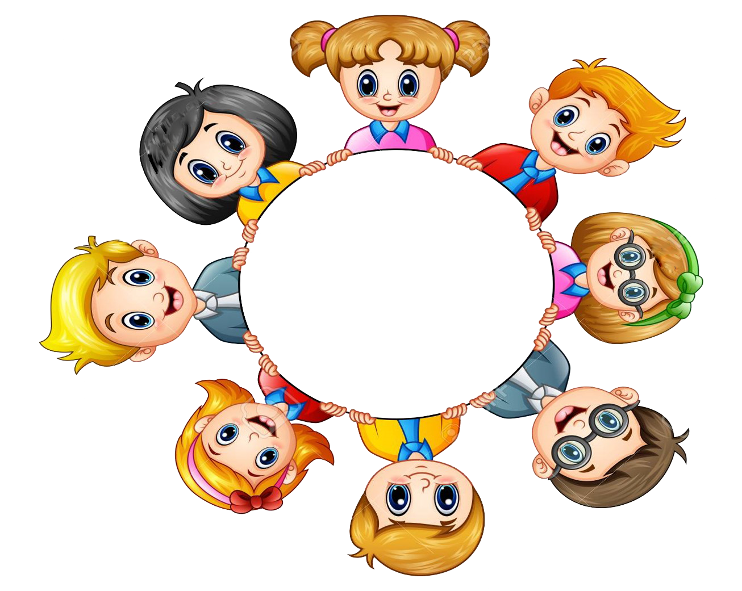
KHỞI ĐỘNG

Slide 3


TRÒ CHƠI : BẢO VỆ RỪNG XANH
Bước 1: Click số học sinh trả lời , hs trả lời đúng ,click mũi tên
Bước 2: Click người để mất số , click khỉ để quả rơi.

Slide 4
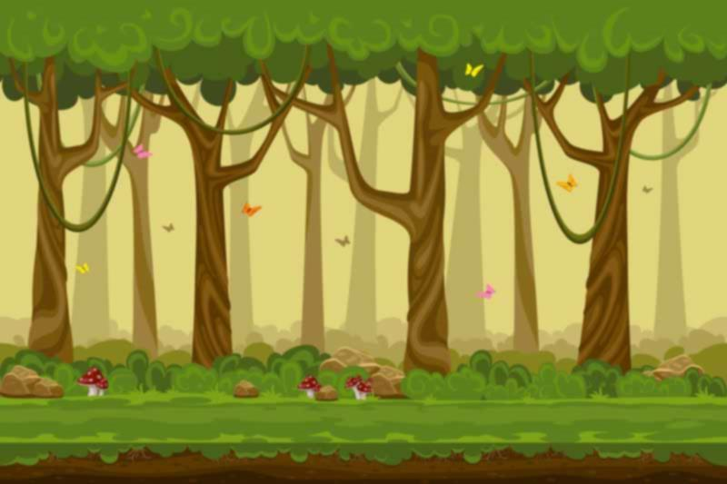





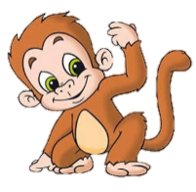
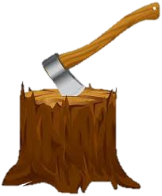






BẢO VỆ
RỪNG XANH

Slide 5
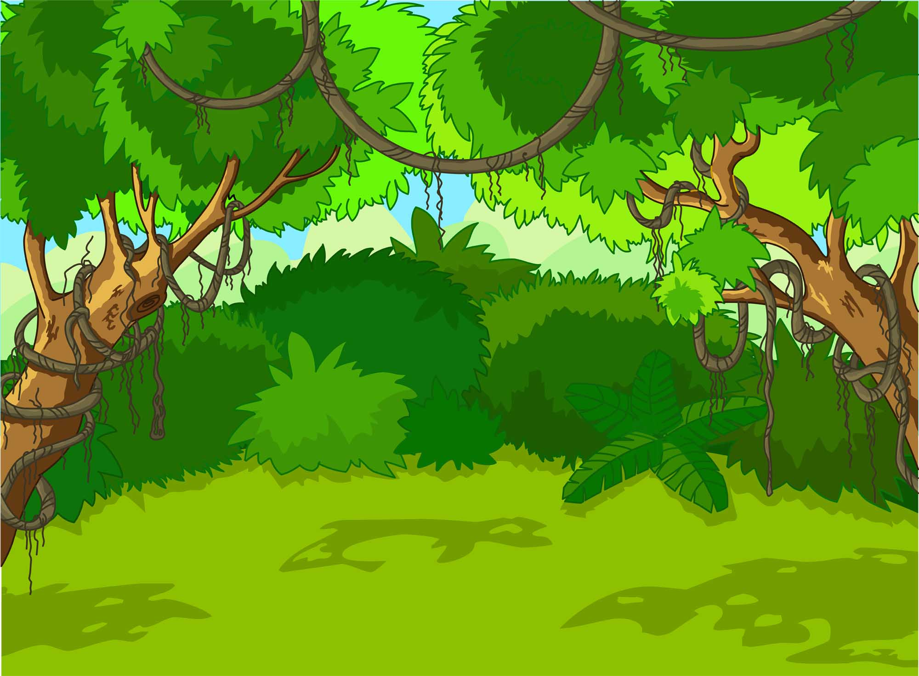


Con đọc đúng các từ,câu sau để giúp các chú khỉ ngăn chặn hành vi phá rừng của nhóm lâm tặc

Slide 6
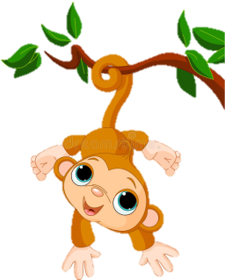

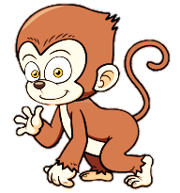

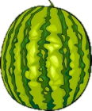
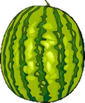
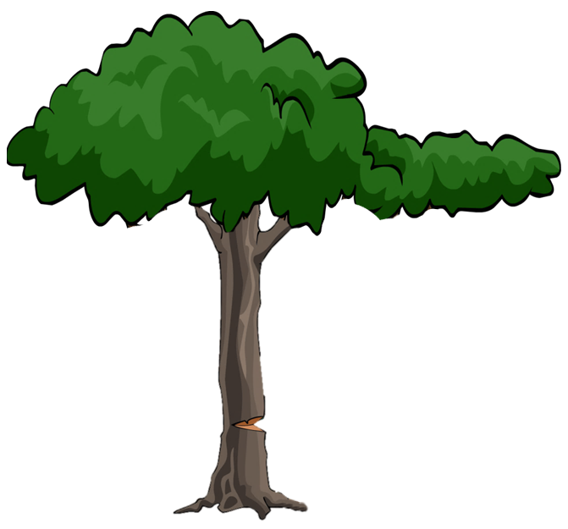


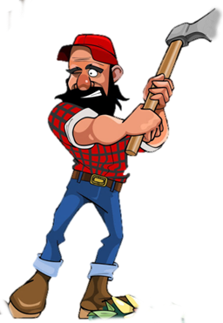
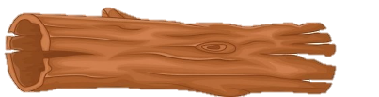


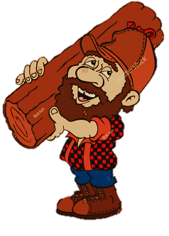


Bài mới
1
2
3
4

Slide 7
Tập đếm

Slide 8
Xếp hàng

Slide 9
Bếp lửa

Slide 10
Cá chép vẽ nó làm vua . Gà nhí vẽ gà mẹ chăm lũ gà em.

Slide 11


im
ip

Slide 12

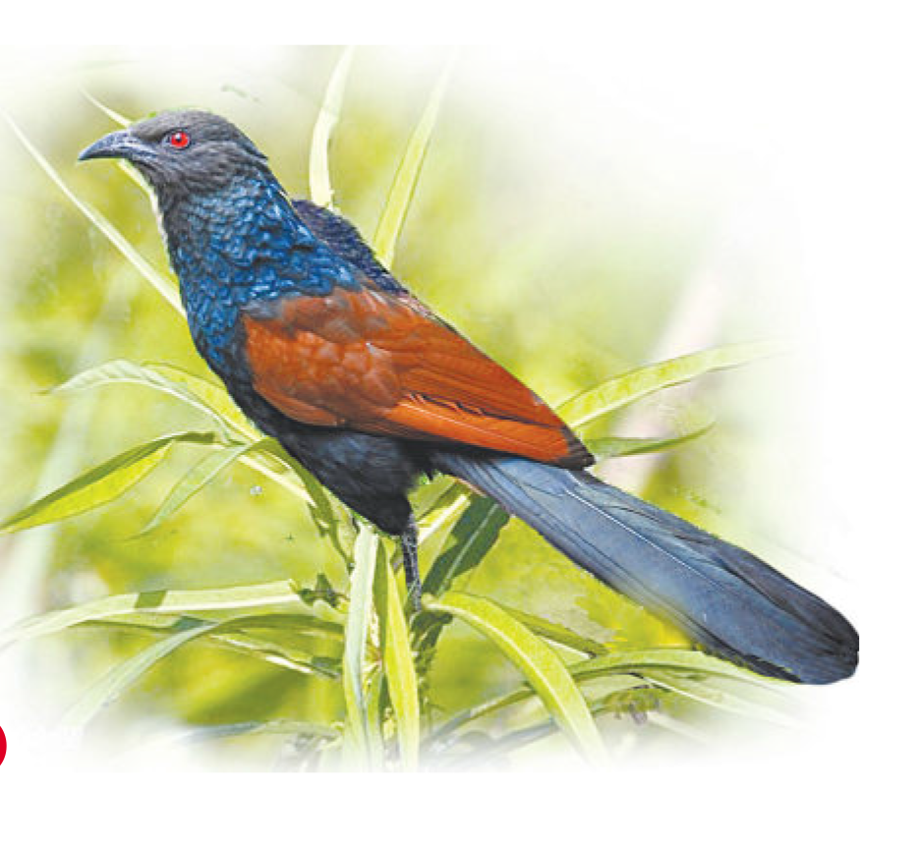

Slide 13

1. Làm quen
im
bìm
b
ìm
im
Bờ - im – bim – huyền- bìm
i
m
bìm bịp
bìm
ìm
i - mờ - im

Slide 14
ip
bịp
b
ịp
ip
Bờ - ip – bip – nặng- bịp
i
p
bìm bịp
bịp
ịp
i - pờ - ip

Slide 15

Bìm bịp

Slide 16
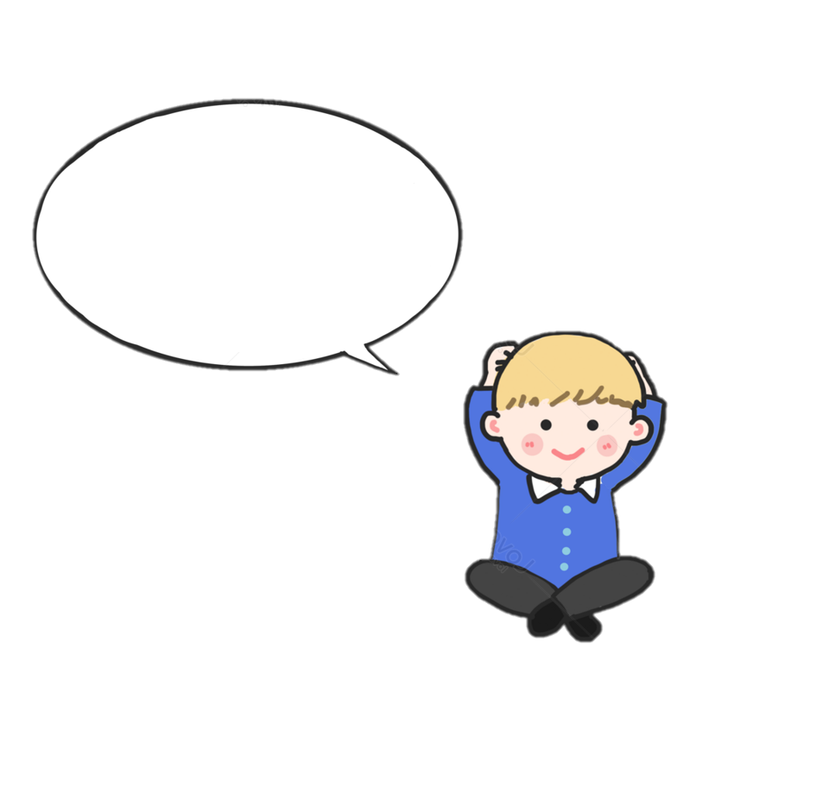
So sánh
i
im
ip
i

Slide 17


Cài bảng cài
im
ip
bìm bịp

Slide 18

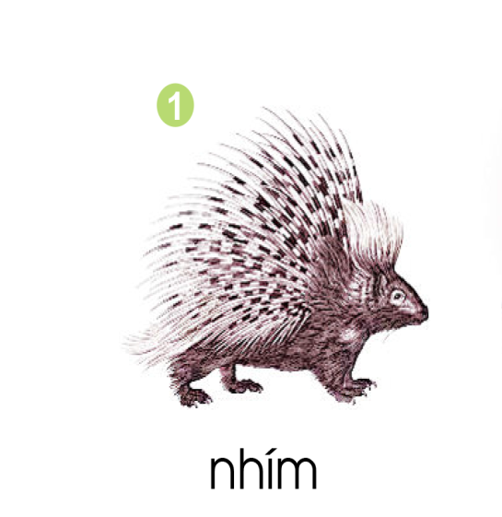
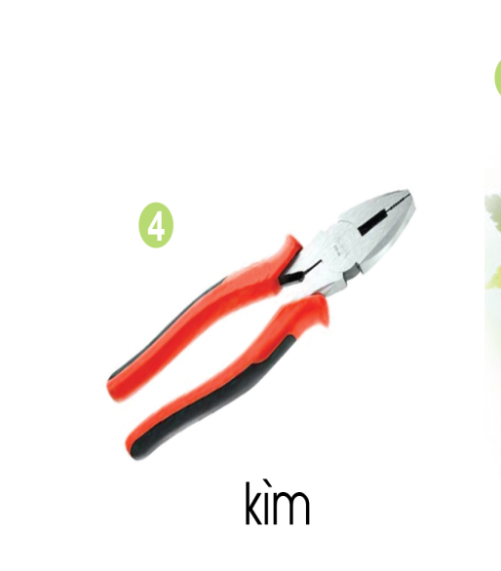

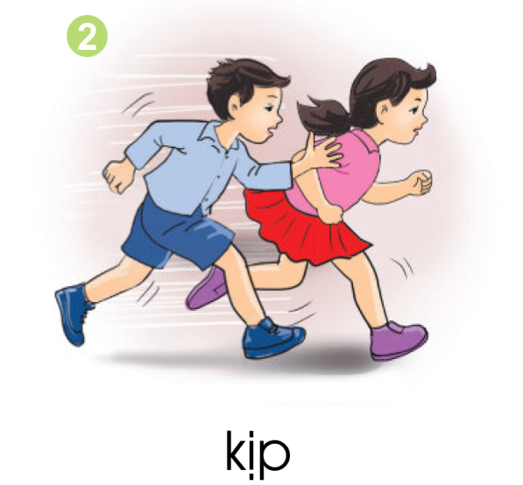
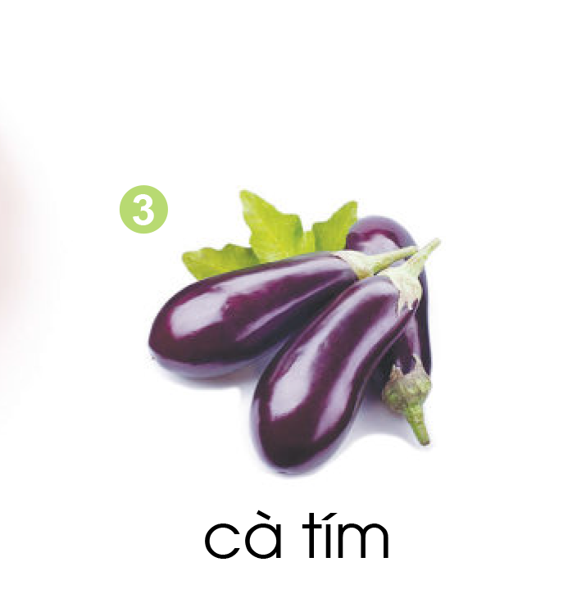
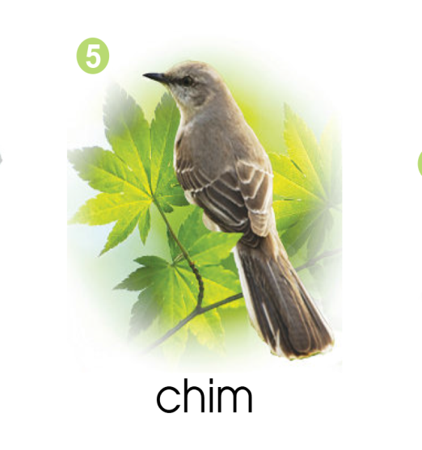
Tiếng nào có vần im? Tiếng nào có vần ip?
im
ip

Slide 19
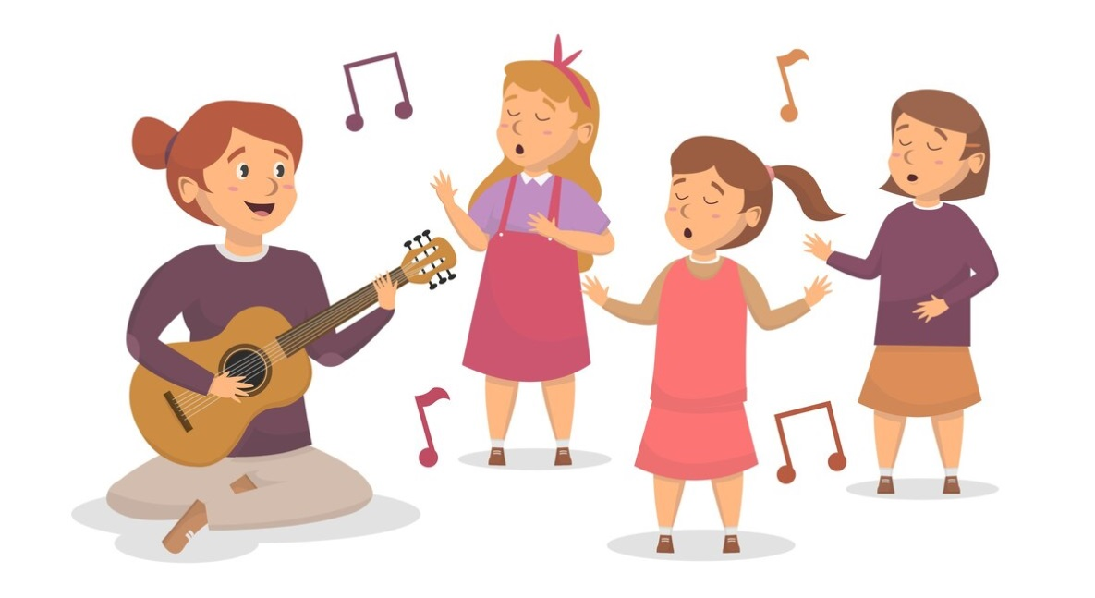
THƯ GIÃN

Slide 20


Slide 21

Quan sát

Slide 22

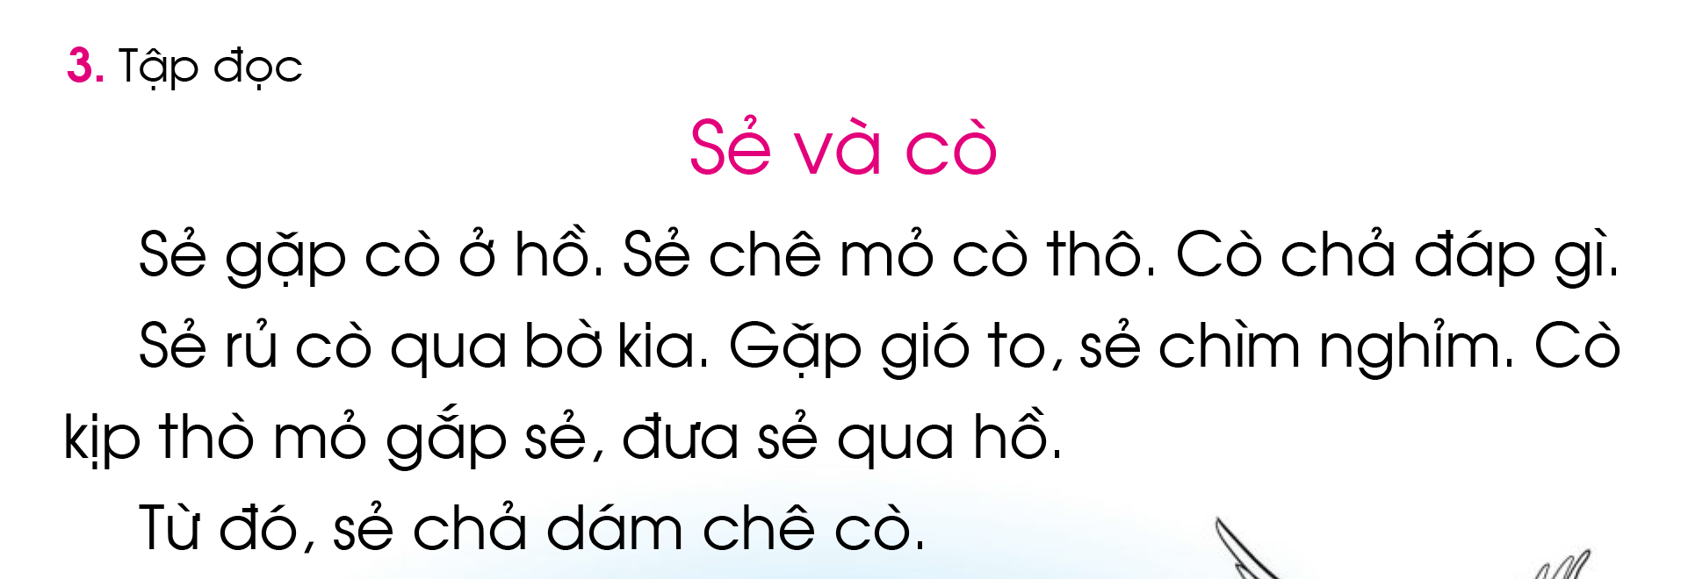
1
2
3
4
5
6
7

Slide 24
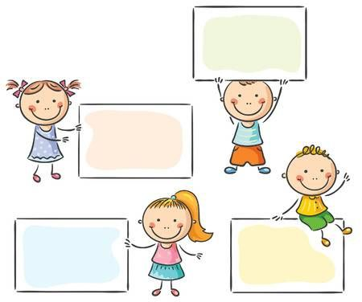
Luyện đọc từ ngữ
Thò mỏ gắp
Gặp gió to
Chìm nghỉm
Chả dám chê

Slide 25

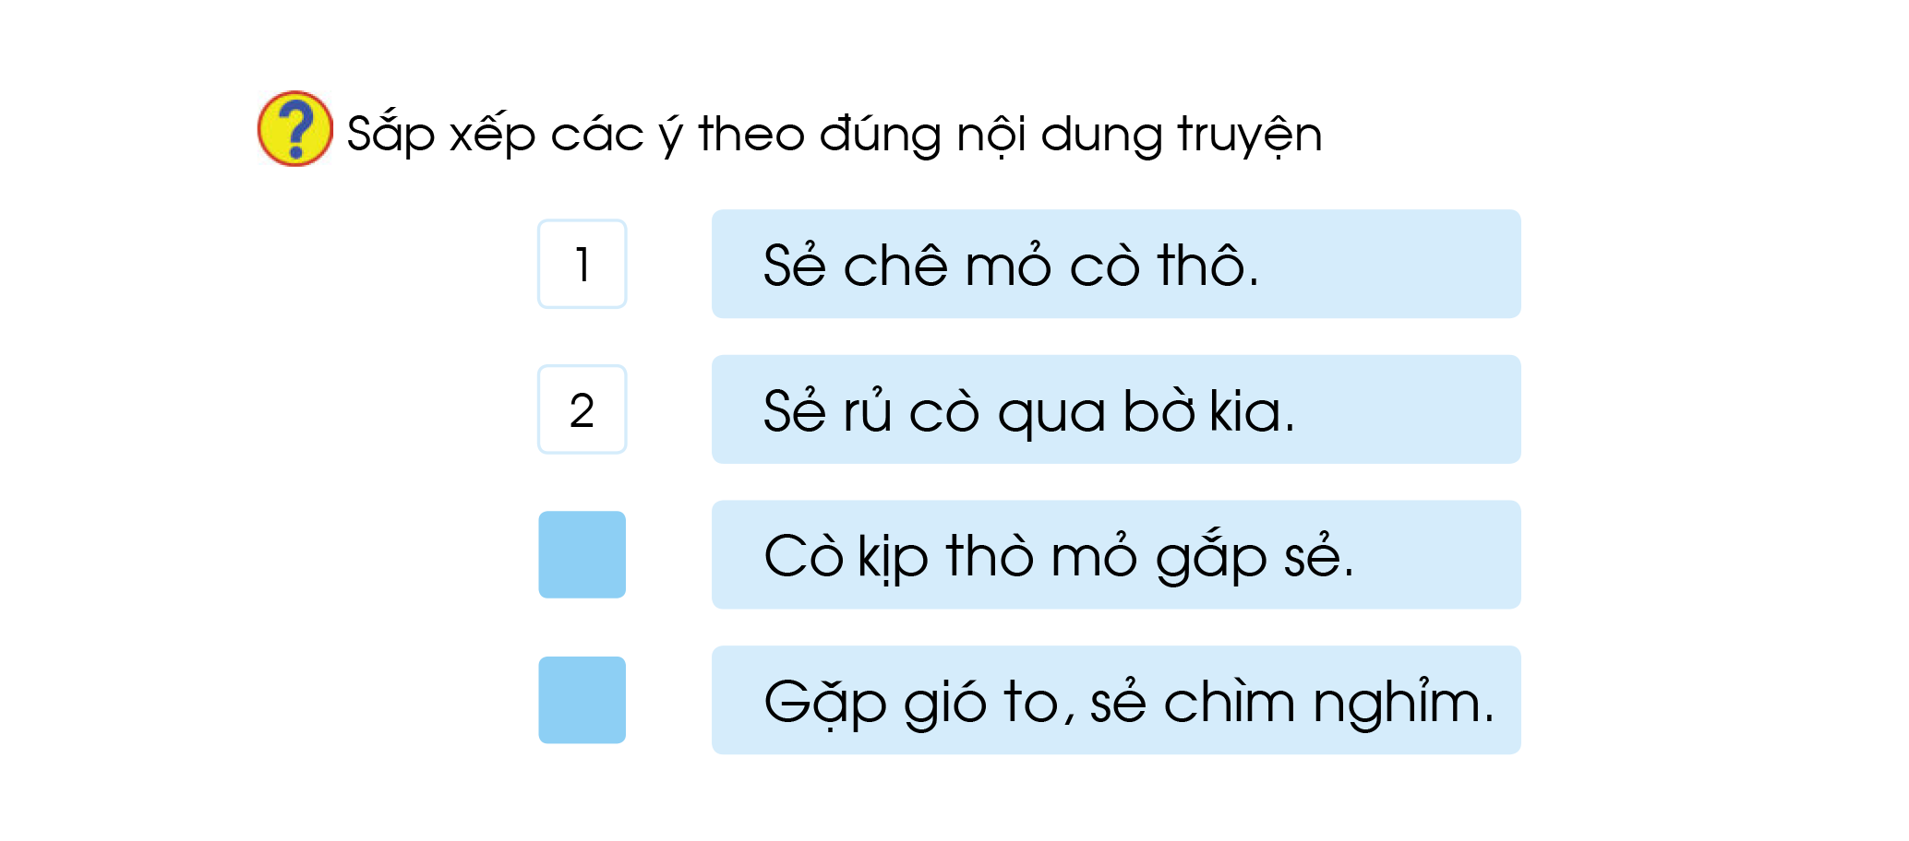


4
3

Slide 26
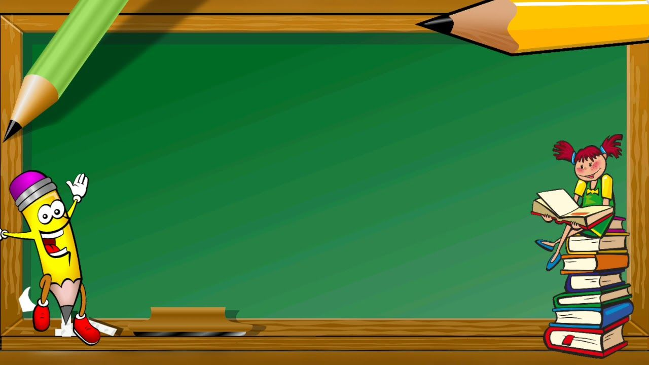
Tập viết

Slide 27

Viết bảng con

Slide 28

Quan sát

Slide 29



Độ cao 2 li là các con chữ: i,m
Độ cao 5 li là các con chữ: b
Độ cao 4 li là các con chữ: p

Slide 30


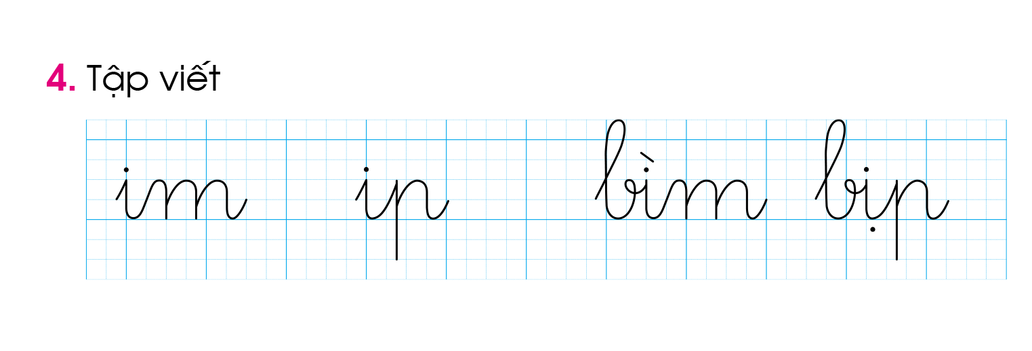

Slide 31
Hoc10 chúc các em học tốt!

